Slide 1
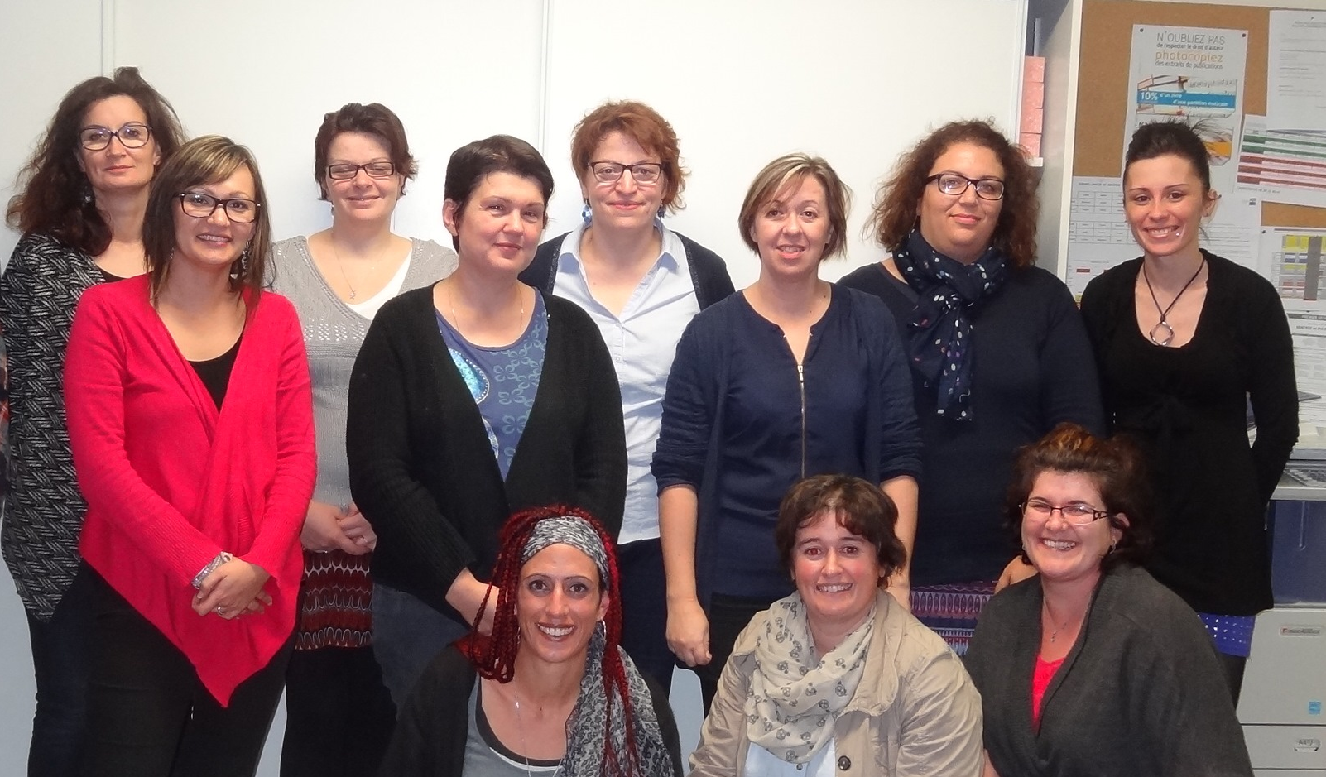
APEL
Association de Parents d’élèves de l’Enseignement Libre
L’APEL a un rôle d’accueil, d’animation, d’information, de conseil et de représentation des parents d’élèves.

Slide 2
L’APEL : l’objectif des animations
L’objectif de ces animations est de récolter des fonds pour permettre la gratuité des voyages de fin d’année pour tous les enfants de l’école et également d’améliorer ou rénover le matériel pédagogique des classes.

Slide 3
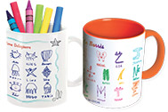
L’APEL : des animations
Vente sur catalogue de gâteaux, brioches, plantes, …
Vente de produits personnalisés avec les dessins de vos enfants
Trier les catalogues par classe + collage d’étiquettes
Distribution des catalogues aux enseignantes
Réception des commandes et répartition en fonction des demandes
Redistribution auprès des parents
En pratique ?

Slide 4
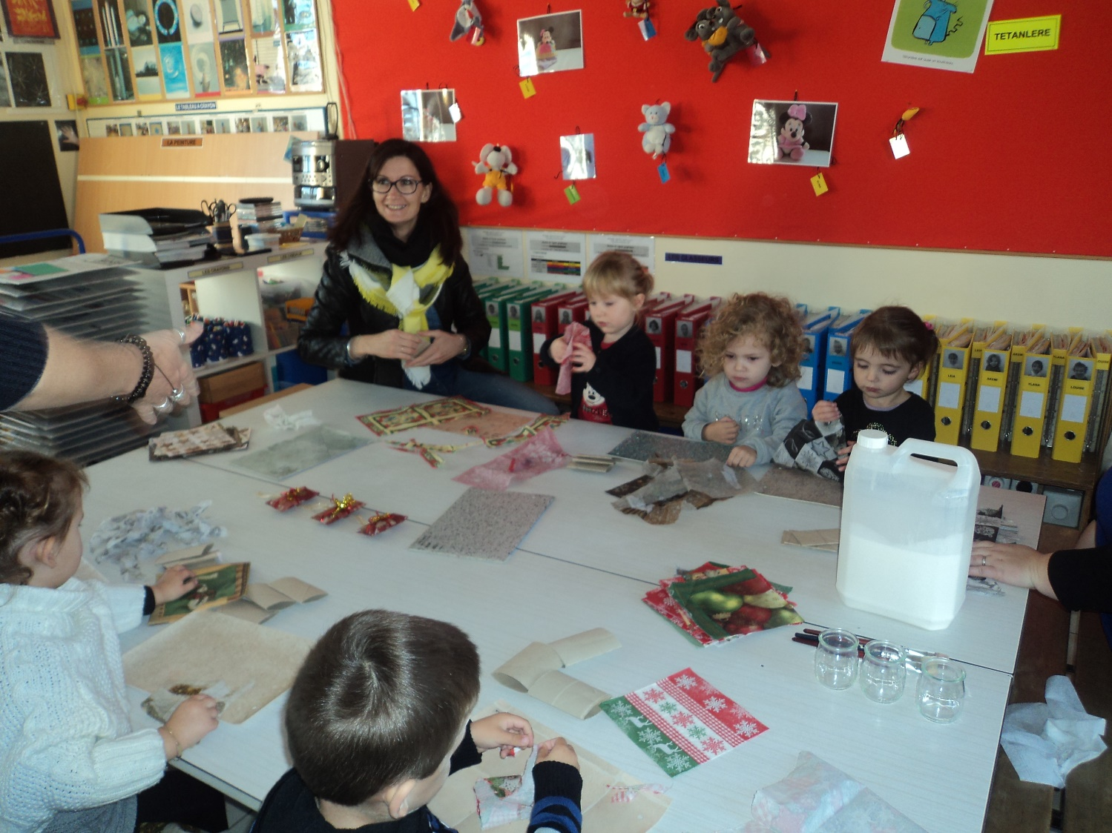
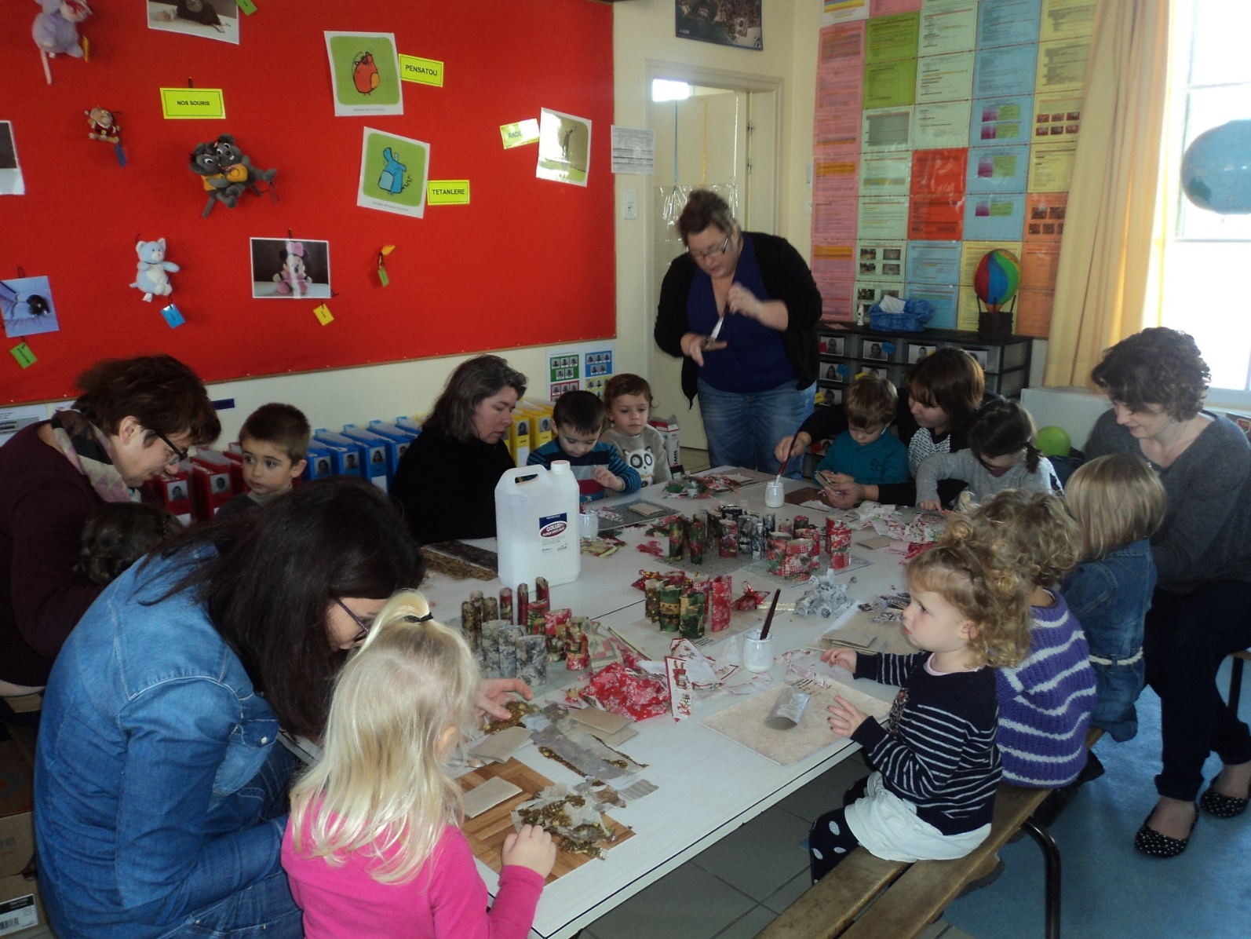
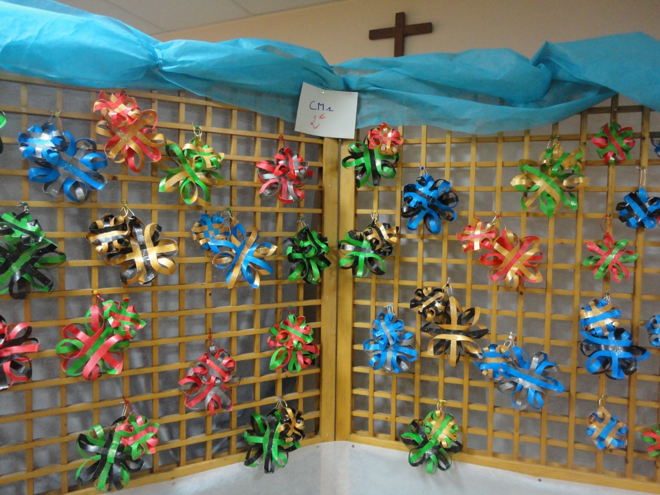
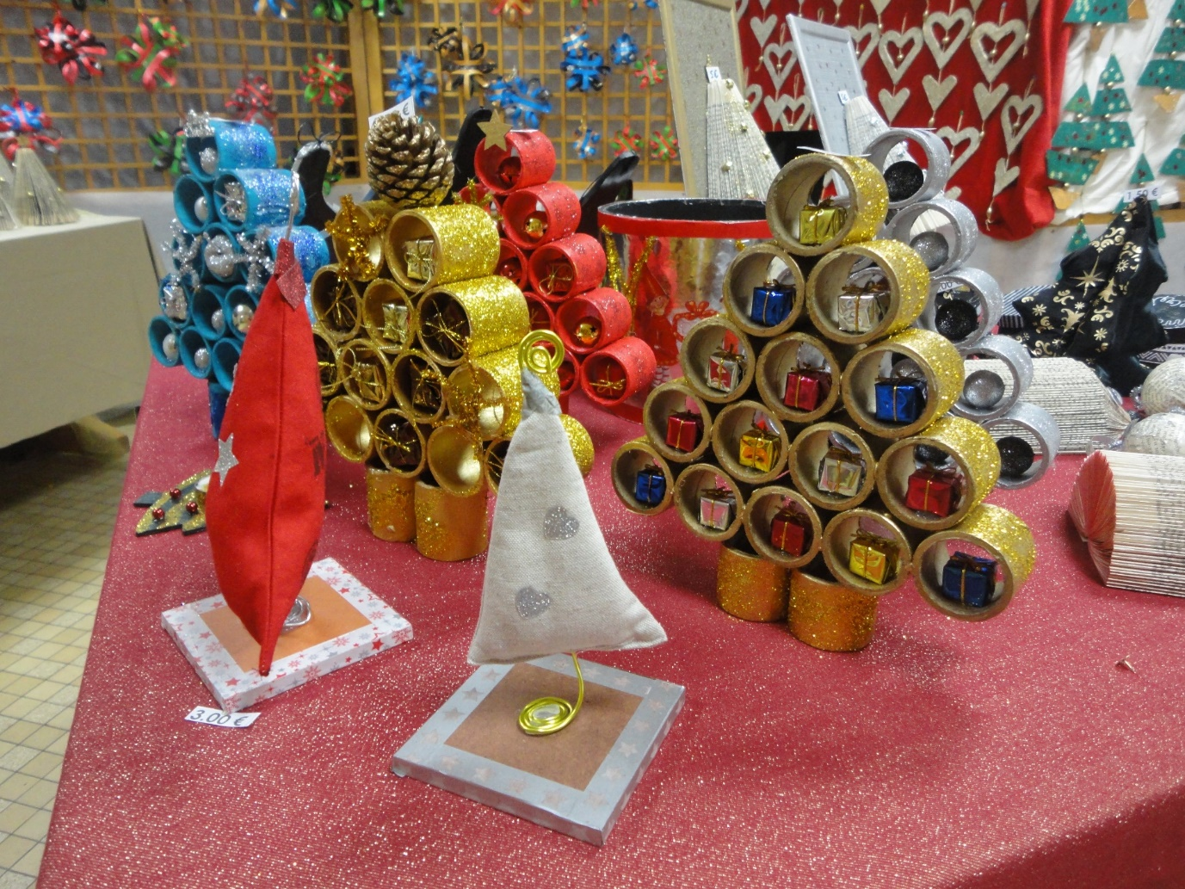
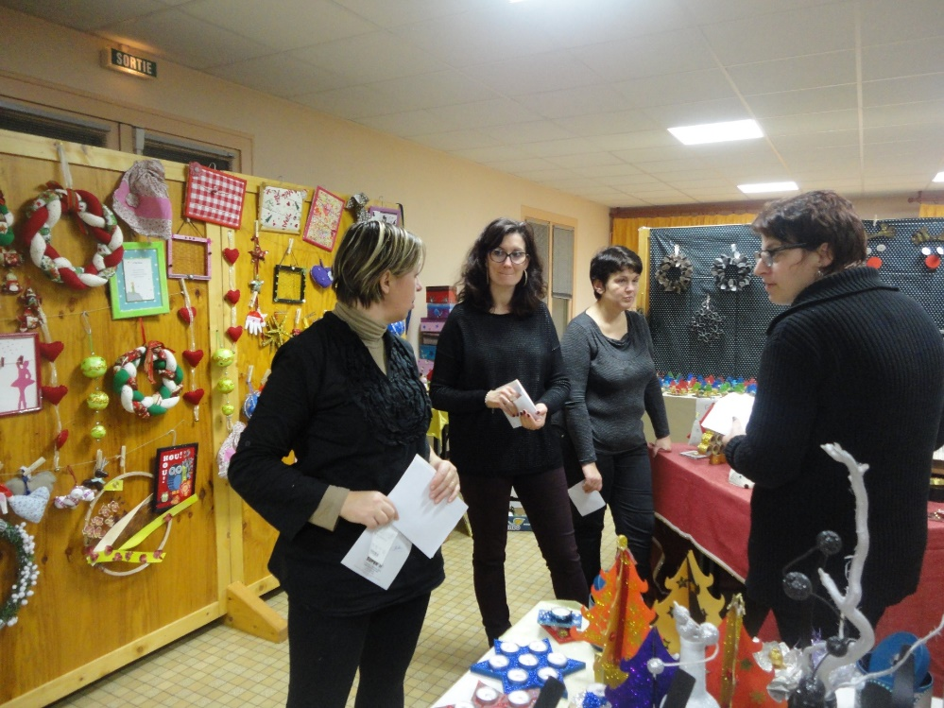
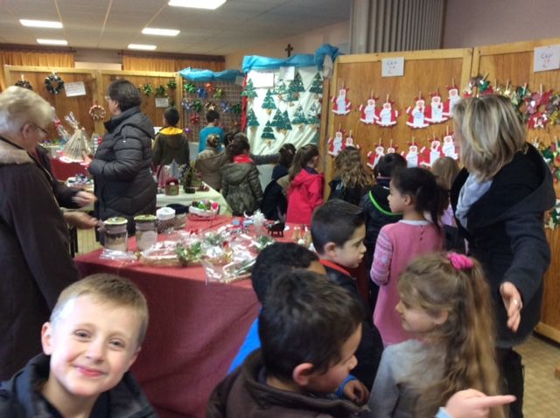
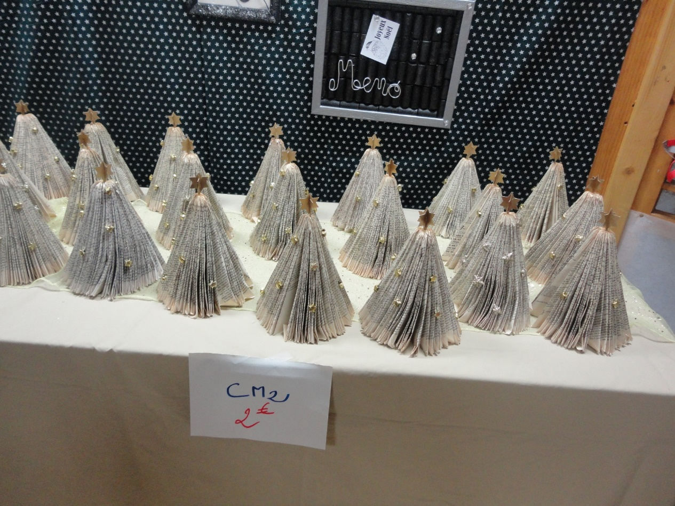
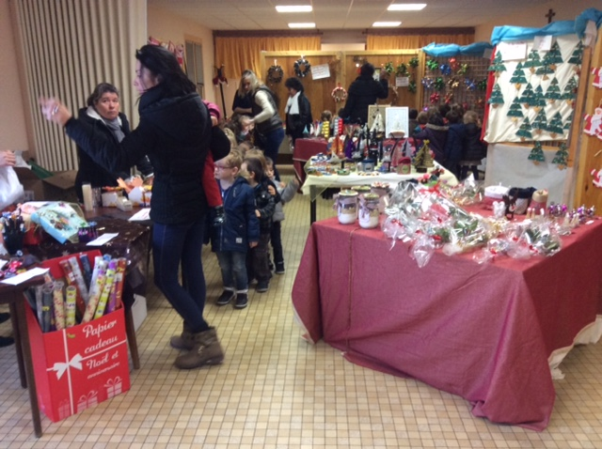
L’APEL : des animations
Marché de Noël
Fabriquer, coller, peindre, découper …
Créer des articles à vendre pour l’animation
Assurer la vente
En pratique ?

Slide 5
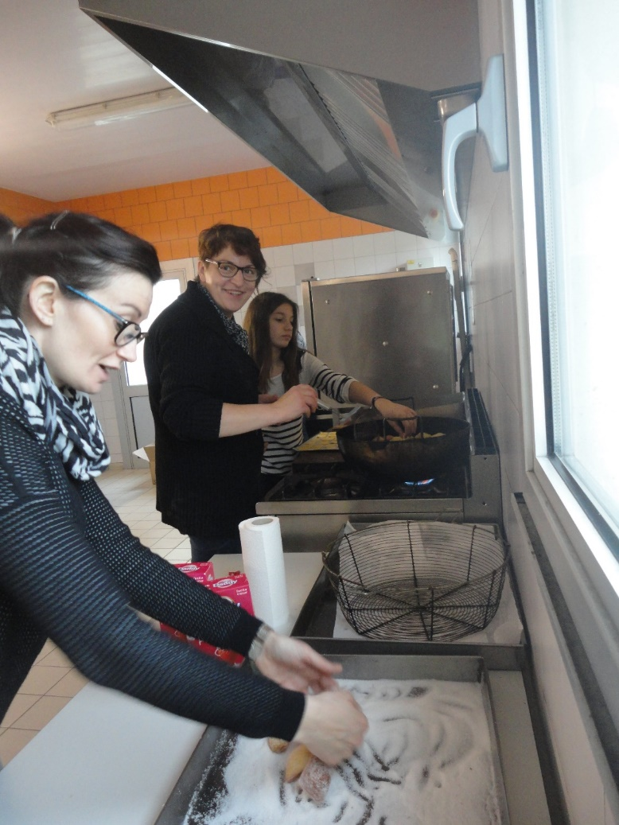
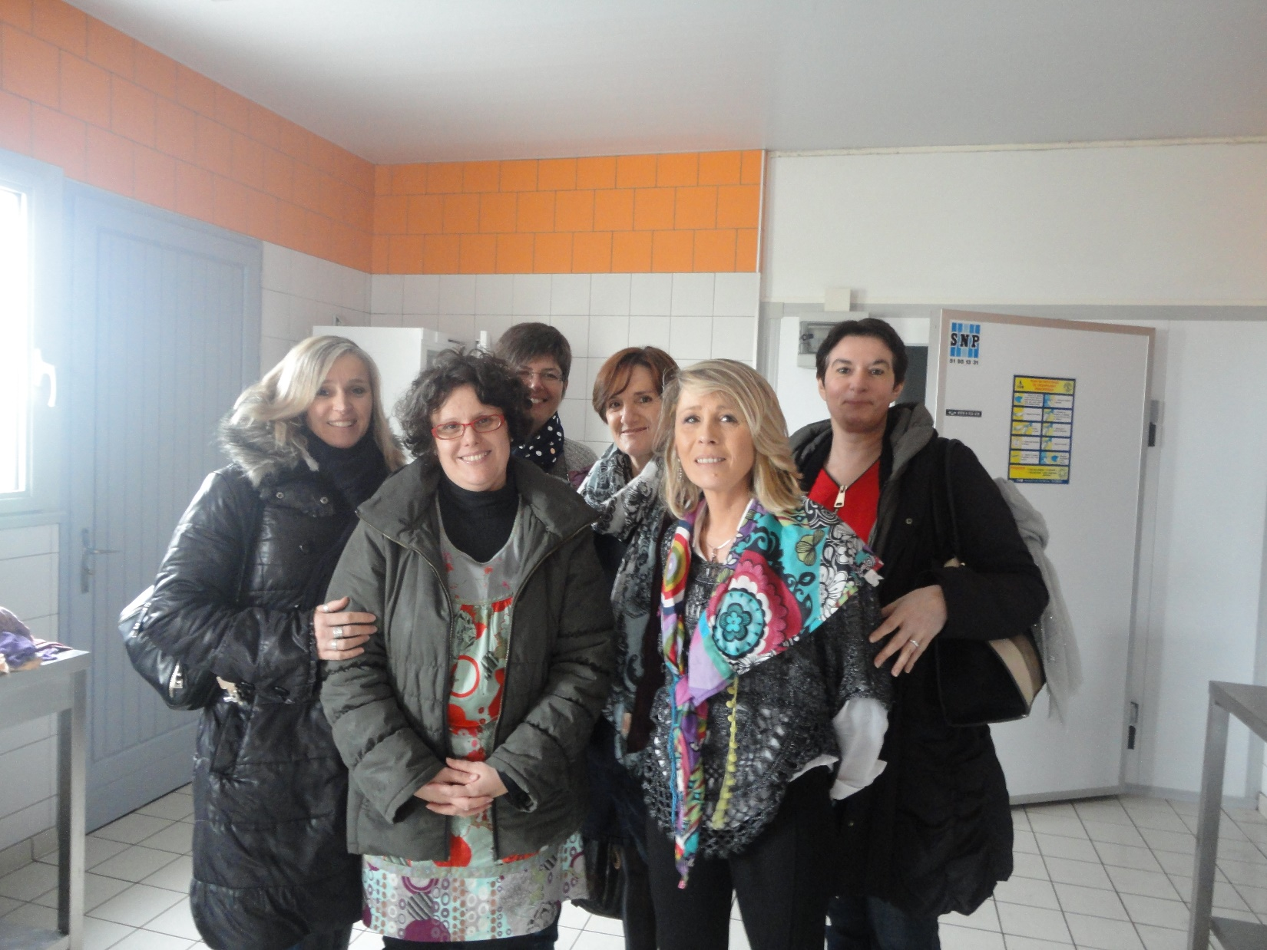
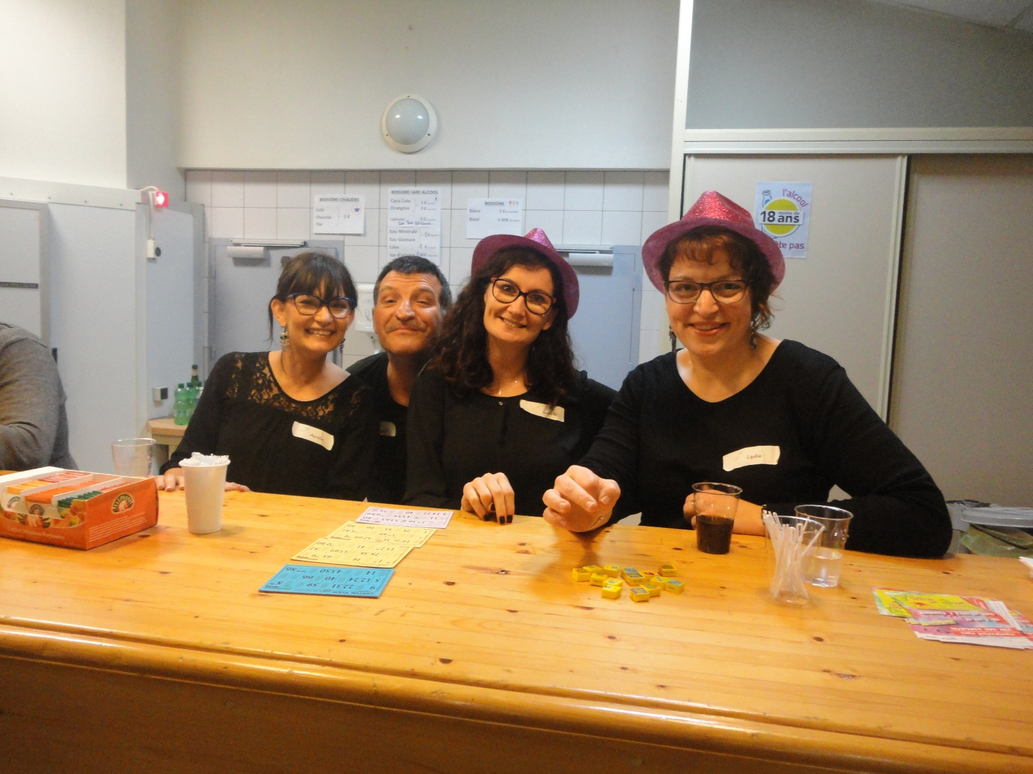
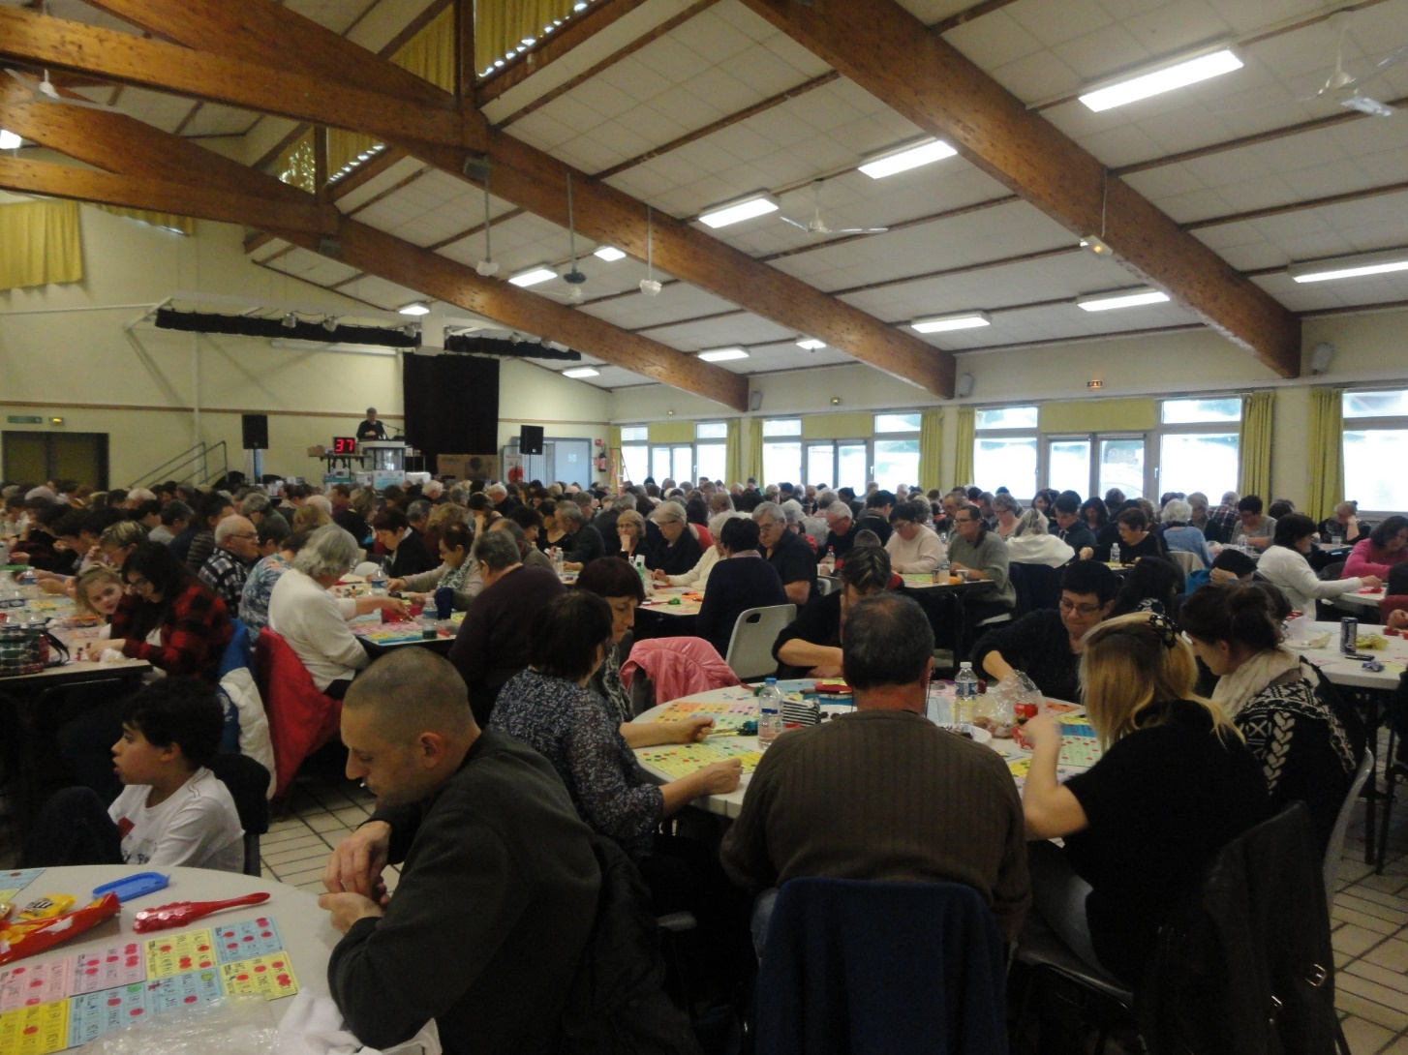
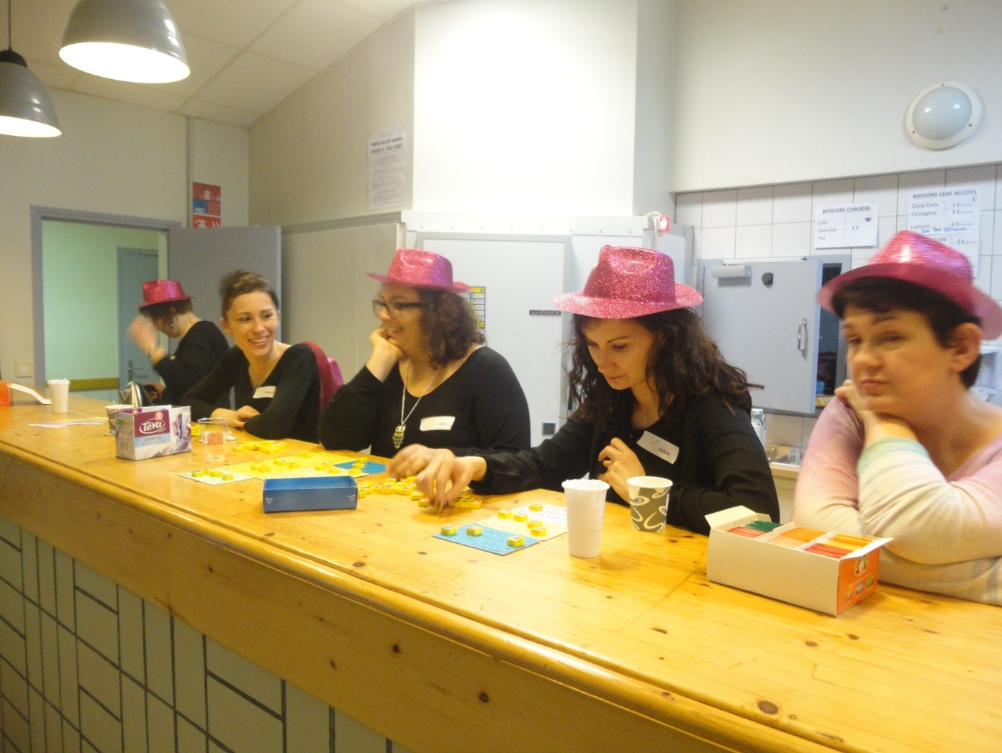
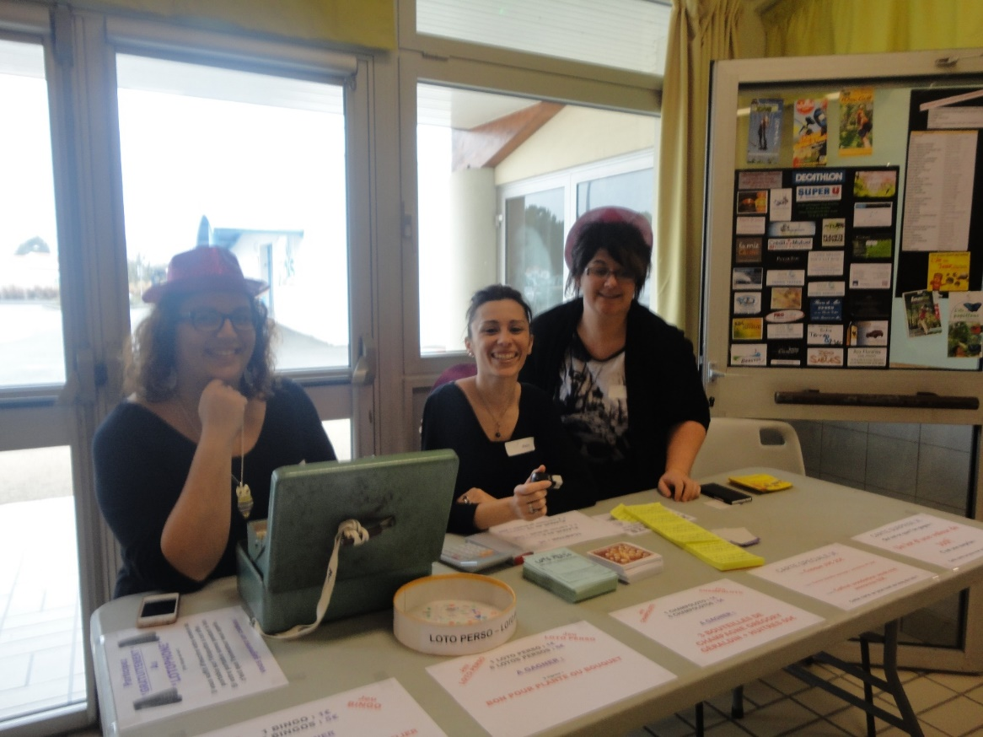
L’APEL : des animations
LOTO
Trouver des lots
Animer le jeu, servir au bar…
En pratique ?

Slide 6
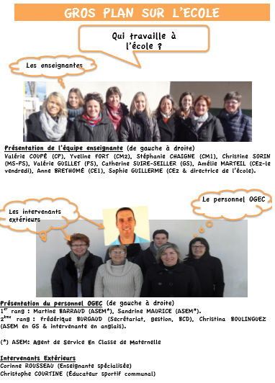
L’APEL : des animations
Création du journal de l’école : l’ARDOISE
Créer des articles sur les activités de l’école
Mise en page du journal
Récupération des informations auprès des enseignantes
Dupliquer le journal et le trier par classe
En pratique ?

Slide 7
Vous souhaitez nous rejoindre ?
Vos compétences, vos talents, votre enthousiasme ou tout simplement votre intérêt personnel à participer à la vie de votre établissement seront les bienvenus !
En fonction de vos disponibilités
(Quelques heures, de temps en temps…)

